Slide 1
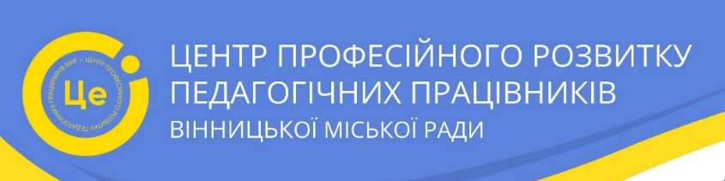

Інтеграція та міжпредметні зв`язки на уроках мистецької освітньої галузі
ТЕМА№1
Інтеграція в мистецькій галузі
Консультант: Андрій Слободянюк

Slide 2
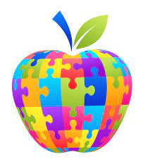
На уроках мистецької освіти важливо використовувати інтеграцію та міжпредметні зв'язки для збагачення навчального процесу та розвитку учнів. Інтеграція полягає в поєднанні різних аспектів мистецької освіти з іншими предметами чи діяльностями, що допомагає зрозуміти ширший контекст мистецтва та його вплив на суспільство.
Наприклад, урок мистецтва може бути поєднаним з історією, літературою чи наукою, щоб дослідити вплив історичних подій, літературних творів чи наукових відкриттів на розвиток мистецтва та культури. Також можна використовувати мистецтво як засіб для вивчення інших предметів, наприклад, математики через геометричні форми в живописі або музики через ритм та темп.

Slide 3

Міжпредметні зв'язки дозволяють учням бачити зв'язок між різними предметами та реальним життям, що сприяє глибшому розумінню матеріалу та розвитку критичного мислення.
Наприклад, вивчення мистецтва може допомогти учням краще розуміти історію, культуру та соціальні аспекти суспільства.
Такий підхід до викладання мистецтва допомагає створити більш глибоке та змістовне навчання, розвиває творчість та аналітичні здібності учнів, а також сприяє їх загальному культурному розвитку.

Slide 4
Міжпредметні зв'язки та інтеграція на уроках мистецької освітньої галузі мають величезне значення для цілісного і гармонійного розвитку учнів. Ось деякі ключові моменти:
1. Мистецтво тісно пов'язане з історією, культурою та традиціями народів. Вивчаючи твори мистецтва, учні можуть краще зрозуміти історичний контекст, погляди та цінності певних епох і цивілізацій. Це сприяє міжпредметним зв'язкам з історією, літературою та іншими гуманітарними науками.
2. Мистецтво часто базується на математичних принципах і законах. Наприклад, музика використовує математичні відношення для створення гармонії, а в образотворчому мистецтві застосовуються принципи симетрії, пропорцій та геометричних форм. Це дозволяє встановлювати міжпредметні зв'язки з математикою.
3. Природничі науки, такі як фізика, хімія та біологія, також пов'язані з мистецтвом. Наприклад, вивчення природних явищ та процесів може надихнути художників на створення творів, а знання про фізичні властивості матеріалів допомагає митцям у їх роботі.
4. Інтеграція різних видів мистецтва на уроках (музики, живопису, літератури, театру тощо) сприяє кращому розумінню учнями внутрішніх зв'язків між ними та розвиває критичне мислення і творчі здібності.
5. Залучення сучасних технологій (комп'ютерна графіка, мультимедіа, анімація тощо) до уроків мистецтва дозволяє встановлювати міжпредметні зв'язки з інформатикою та новими медіа.
Таким чином, міжпредметні зв'язки та інтегрований підхід до викладання мистецької освітньої галузі сприяють формуванню в учнів цілісної картини світу, допомагають їм краще розуміти взаємозв'язки між різними сферами знань і розвивають критичне та креативне мислення.

Slide 5

Таким чином, інтеграція та міжпредметні зв'язки на уроках мистецтва сприяють більш глибокому розумінню матеріалу, розвивають творчі здібності учнів і допомагають їм здобувати комплексні знання.

Slide 6
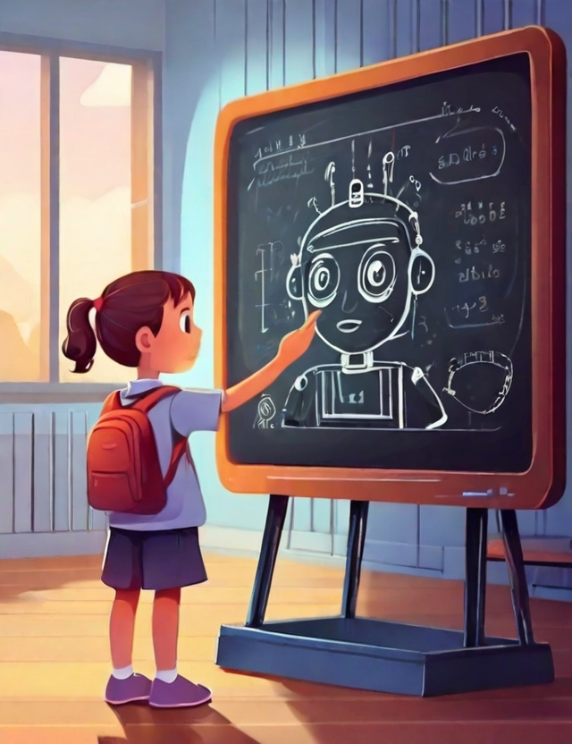
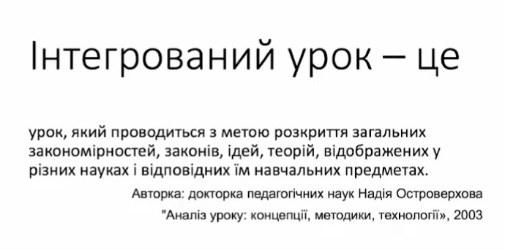
За мат. ArBook info https://youtu.be/Dsh139ChSAw?t=683

Slide 7
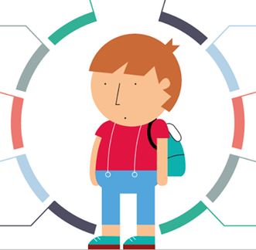
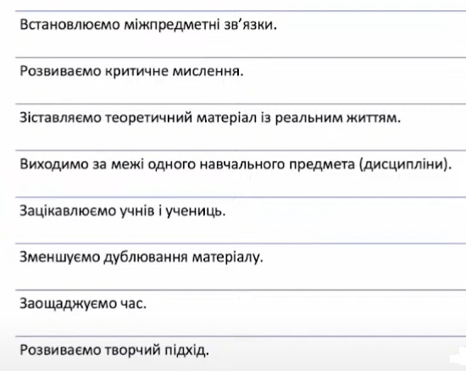
Навіщо потрібна інтеграція?
За мат. ArBook info https://youtu.be/Dsh139ChSAw?t=683

Slide 8
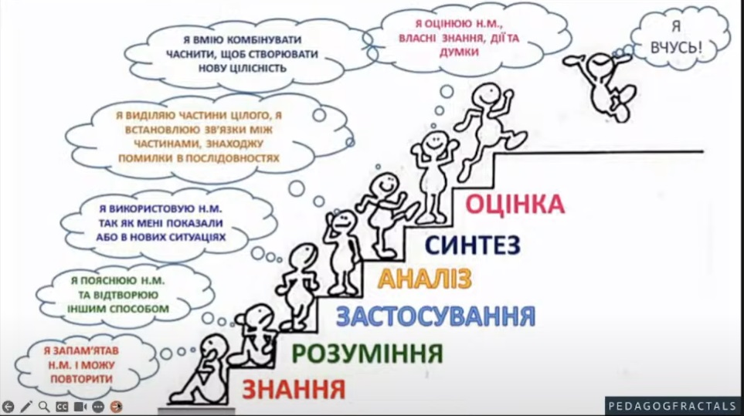
За мат. ArBook info https://youtu.be/Dsh139ChSAw?t=683

Slide 9
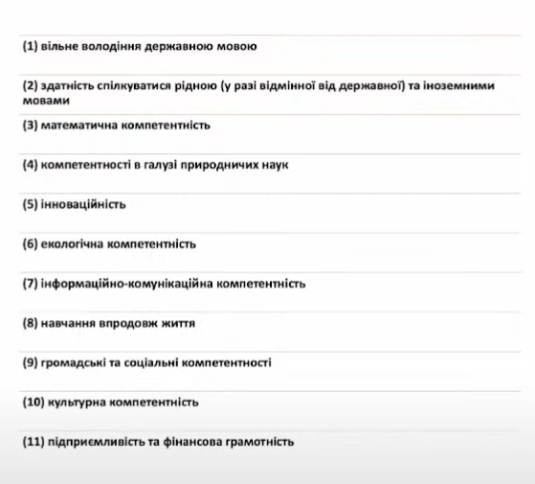
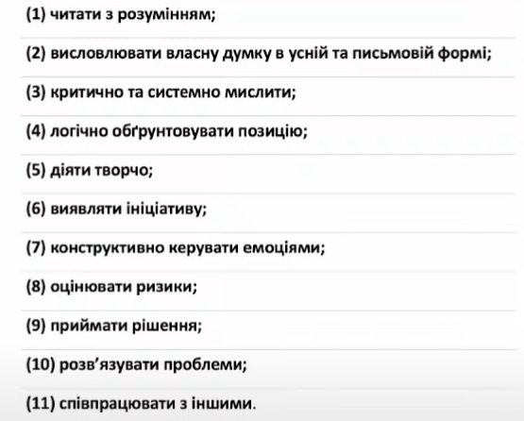
НУШ спонукає до інтеграції:
11 ключових компетентностей
Держстандарт зазначає про наскрізні вміння
для всіх компетентностей
За мат. ArBook info https://youtu.be/Dsh139ChSAw?t=683

Slide 10
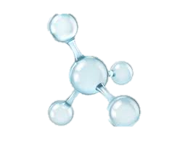
Знання у здобувачів освіти мають бути не якимось «предметним уривком»,
а цілісною інформацією
про навколишній світ.
ГЕОГРАФІЯ
МИТЕЦТВО
(СТИЛЬ ЕПОХИ)
ІСТОРІЯ
Інтеграція (від лат. іnteger - повний, цілісний) – об’єднання в ціле будь-яких окремих частин.
Інтегровані уроки бувають цілісні та фрагментарні.
НАУКА
МАТЕМАТИКА

Slide 11
Аналіз та узагальнення різнопланових інтерпретацій
за авт. Л. Масол можна звести до наступної класифікації:
– Інтеграція як сутність, закономірність освіти;
– інтеграція як освітня політика, взаємоузгодження систем освіти у світі;
– інтеграція як принцип модернізації освіти відповідно до соціокультурних потреб;
– інтеграція як освітня мета (цілісна картина світу);
– інтеграція змісту освіти (інтегрований курс, програма);
– інтеграція форм навчання і виховання, удосконалення педагогічного процесу (інтегрований урок);
– інтеграція способів взаємодії педагога та учнів (інтегративна технологія).

Slide 12

ІНТЕГРАЦІЯ
ПОВНА
становить собою об’єднання
в одному курсі різних навчальних предметів
(мистецтво + історія + математика + географія )
ЧАСТКОВА
полягає в поєднанні матеріалу різних предметів, підпорядкованого одній темі
Інтегроване навчання: тематичний та діяльнісний підходи
https://nus.org.ua/wp-content/uploads/2017/08/Integrovane-navchannja-modul.pdf

Slide 13
ПРИКЛАД:
вивчаючи епоху «Відродження» (Ренесанс), здобувач освіти вивчає:
географію – вивчають систему знань про особливості ЕГП Італії та його вплив на розвиток господарства та населення та міста Італії, галузеву структуру країни;
літературу - період в історії світової літератури, що охоплює 14-16 століття в Італії та кінець 15 — початок 16 століття в інших країнах Європи.
історія - період в історії культури Західної Європи, який почався в Італії в кінці XIII століття.
мистецтво + образотворче та музичне митецтво.
ВИД ІНТЕГРАЦІЇ?
ПОВНА
ПРИКЛАД:
вичаючи риб, здобувач освіти стає:
іхтіологом – вивчає будову цієї групи тварин, їхнього способу життя тощо;
географом – ознайомлюється з інформацією про місця існування риб;
екологом – аналізує причини зникнення деяких видів риб;
мовознавцем – записує назви риб, складає речення, тести;
літературознавцем – читає та аналізує літературні твори, де йдеться про риб;
художником, акваріумістом.
ВИД ІНТЕГРАЦІЇ?
ЧАСТКОВА

Slide 14
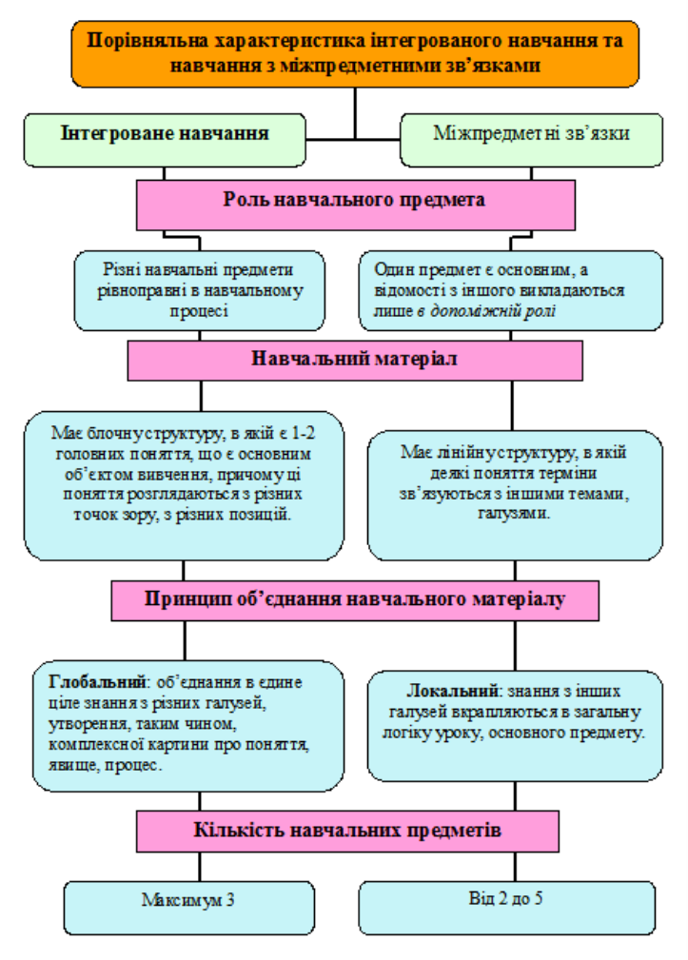
найцікавіший спосіб проведення інтегрованих уроків –
це проведення їх на основі інтеграції навчального матеріалу з різних предметів, об’єднаних навколо однієї теми.

Slide 15

Підготовка до інтегрованих уроків має свої особливості і вимагає від учителя:
володіння методикою визначення завдань і проведення інтегрованого уроку;
досконалих знань програмних вимог предметів, курсів початкової школи;
вміння складати календарне планування;
вміння зіставляти теми й порівнювати матеріали різних предметів з метою виокремлення інформації, близької за змістом або за метою використання тощо.

Slide 16
Структура інтегрованого уроку може бути такою:
повідомлення загальної теми, цілей і завдань кожної освітньої галузі, яка входить в інтегрований урок;
мотивація навчальної діяльності учнів;
актуалізація та корекція опорних знань;
повторення й аналіз основних фактів, подій, явищ;
формування критичного мислення шляхом креативного перенесення знань і навичок учнів у нові ситуації;
рефлексія (узагальнення та систематизація) навчальних досягнень учнів.

Slide 17
Основні ознаки інтегрованих уроків:
- логічний взаємозв'язок навчального матеріалу кількох навчальних предметів;
- нетрадиційна структура, що вирізняється чіткістю, компактністю (за блоками, які відповідають двом-трьом різним навчальним предметам, матеріал з яких інтегрується), а також оригінальністю мотиваційних і рефлексивних аспектів;
- інформативна ємність уроку;
- підпорядкованість викладу навчального матеріалу різних навчальних предметів єдиній меті уроку (зі змісту предметів добирають тільки ті відомості, які необхідні для її реалізації);
- вибір місця проведення та його оформлення;
- раціональне поєднання різних видів діяльності учнів з різними способами навчальної взаємодії (колективна, парна, групова, індивідуальна);
- урізноманітнення засобів навчання (з використанням відео-, аудіо- записів, мультимедійних презентацій тощо), які водночас використовуються дозовано;
- підвищений емоційний вплив на учнів;
- висока активність учнів і чітке визначення їхнього навантаження.

Slide 18
За дидактичною метою виокремлено чотири основні типи інтегрованих уроків:
Інтегровані уроки засвоєння нових знань.
2. Інтегровані уроки формування практичних умінь і навичок.
3. Інтегровані уроки повторення, узагальнення і систематизації знань.
4. Інтегровані уроки застосування знань на практиці.

Slide 19
За дидактичною метою виокремлено чотири основні типи інтегрованих уроків:
Інтегровані уроки засвоєння нових знань.
2. Інтегровані уроки формування практичних умінь і навичок.
3. Інтегровані уроки повторення, узагальнення і систематизації знань.
4. Інтегровані уроки застосування знань на практиці.

Slide 20
Створити власний інтегрований урок з предмету, який викладаєте
Урок завантажити у форматі PDF
на платформу Genial.ly

Slide 21
ПРИКЛАД – СХЕМА ДЛЯ СТВОРЕННЯ УРОКУ З ВИКОРИСТАННЯ ІНТЕГРОВАНОГО ПІДХОДУ В МИСТЕЦЬКІЙ ГАЛУЗІ
Посилання на матеріали та приклади для створення інтегрованого уроку:
https://g.co/gemini/share/1f48033b0d53
ПРИКЛАДИ ІНТЕГРОВАНИХ УРОКІВ З МУЗИЧНОГО МИСТЕЦТВА
https://naurok.com.ua/biblioteka/muzichne-mistectvo/typ-14
ПРИКЛАДИ ІНТЕГРОВАНИХ УРОКІВ З ОБРАЗОТВОРЧОГО МИСТЕЦТВА
https://naurok.com.ua/biblioteka/obrazotvorche-mistectvo/typ-14?q=%D0%86%D0%9D%D0%A2%D0%95%D0%93%D0%A0%D0%9E%D0%92%D0%90%D0%9D%D0%98%D0%99%20%D0%A3%D0%A0%D0%9E%D0%9A
ПРИКЛАДИ ІНТЕГРОВАНИХ УРОКІВ З МИСТЕЦТВА
https://naurok.com.ua/biblioteka/mistectvo/typ-14?q=%D0%86%D0%9D%D0%A2%D0%95%D0%93%D0%A0%D0%9E%D0%92%D0%90%D0%9D%D0%98%D0%99%20%D0%A3%D0%A0%D0%9E%D0%9A
«Інтегровані уроки у НУШ: історія та література, історія та іноземна мова, історія та мистецтво»

Slide 22
Використанні джерела:
https://www.ippo.if.ua/index.php/82-uncategorised/886-intehralna-tekhnolohiia-navchannia-vid-teorii-do-praktyky
https://vseosvita.ua/library/stem-tehnologii-v-pocatkovij-skoli-nus-505998.html
https://naurok.com.ua/prezentaciya-mizhpredmetni-zv-yazki-276170.html
https://studfile.net/preview/9258436/page:15/
https://vseosvita.ua/news/intehrovanyi-kurs-mystetstvo-suchasni-instrumenty-dlia-efektyvnoho-vykladennia-materialu-18672.html
https://dorobok.edu.vn.ua/file/get/3100
https://naurok.com.ua/mizhpredmetni-zv-yazki---zaporuka-integraci-ta-rozkrittya-kompetentnisnogo-potencialu-prirodnichih-disciplin-283168.html
https://nus.org.ua/wp-content/uploads/2017/08/Integrovane-navchannja-modul.pdf
https://is.gd/Uj9vRL
https://nus.org.ua/articles/integrovane-navchannya-tematychnyj-i-diyalnisnyj-pidhody-chastyna-1/
https://nus.org.ua/articles/integrovane-navchannya-tematychnyj-i-diyalnisnyj-pidhody-chastyna-2/
https://naurok.com.ua/opis-dosvidu-integrovaniy-urok-130244.html
http://www.soippo.edu.ua/index.php/4002-integrovanij-kurs-mistetstvo-vikliki-nush
https://nuschool.eu/lessons/elementary/organization/6.html
https://naurok.com.ua/post/integrovaniy-pidhid-u-navchanni-scho-potribno-znati-vchitelyu
https://www.slideshare.net/slideshow/ss-54602641/54602641

